Slide 1

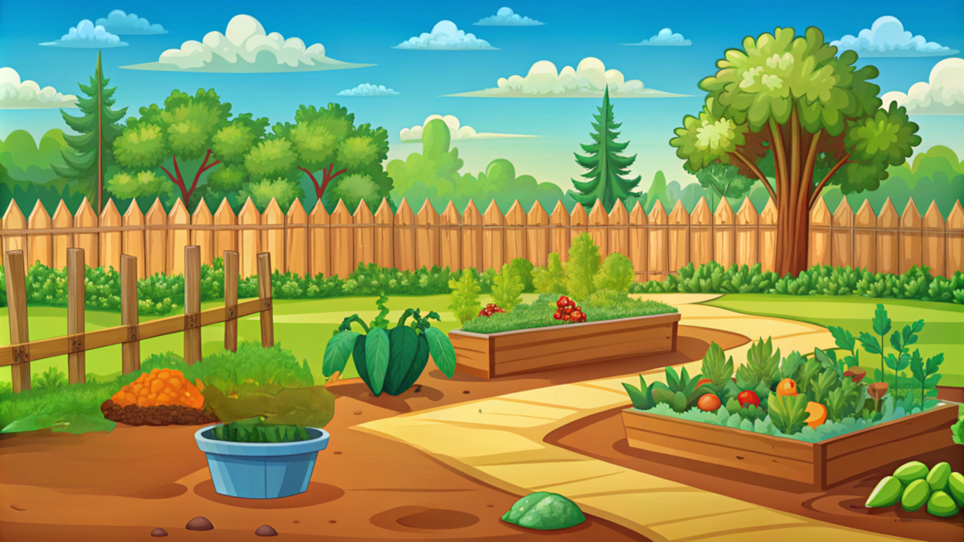


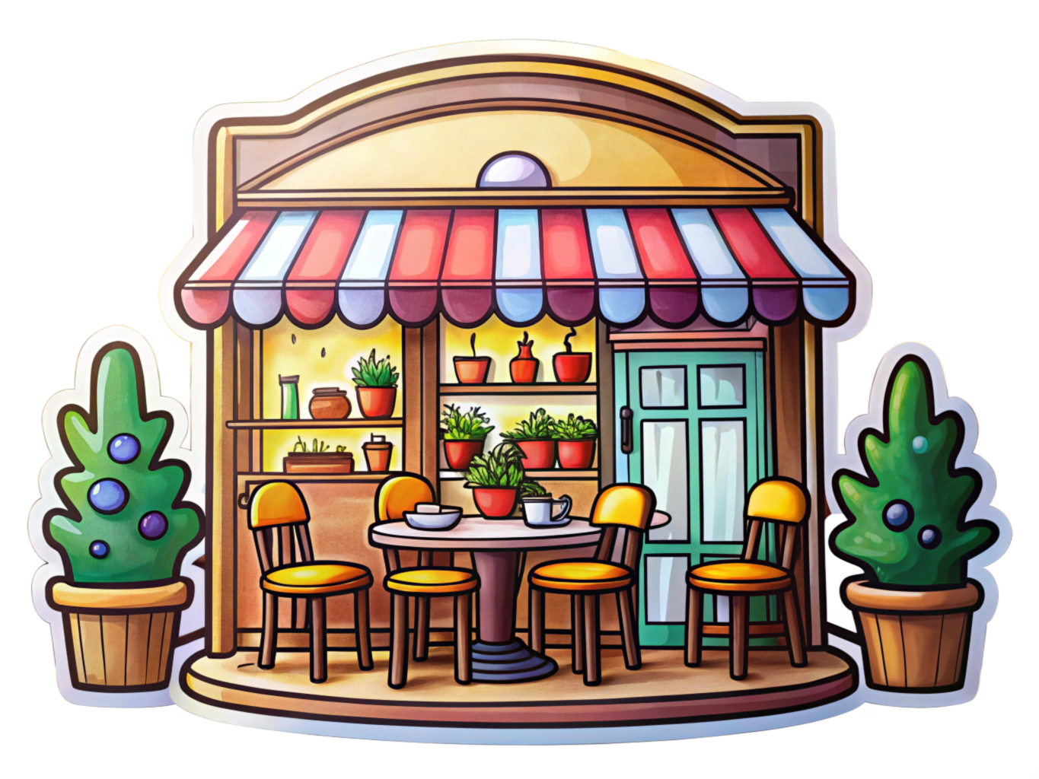


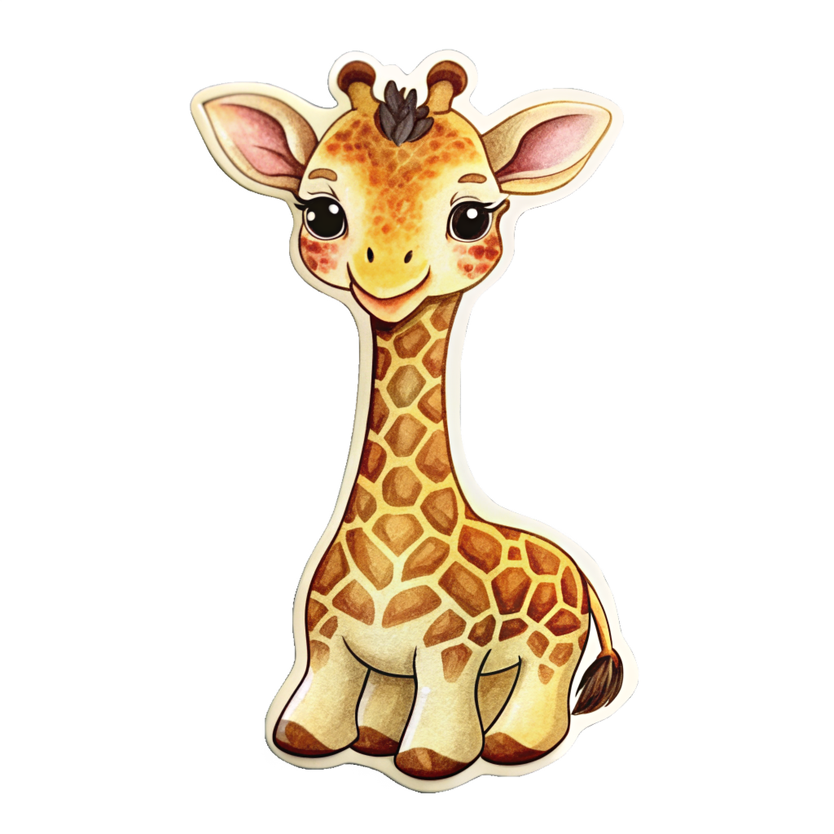
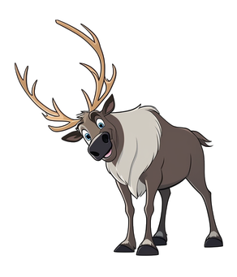


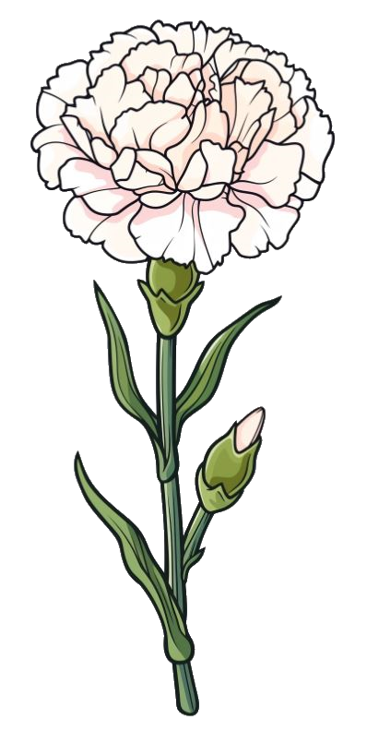

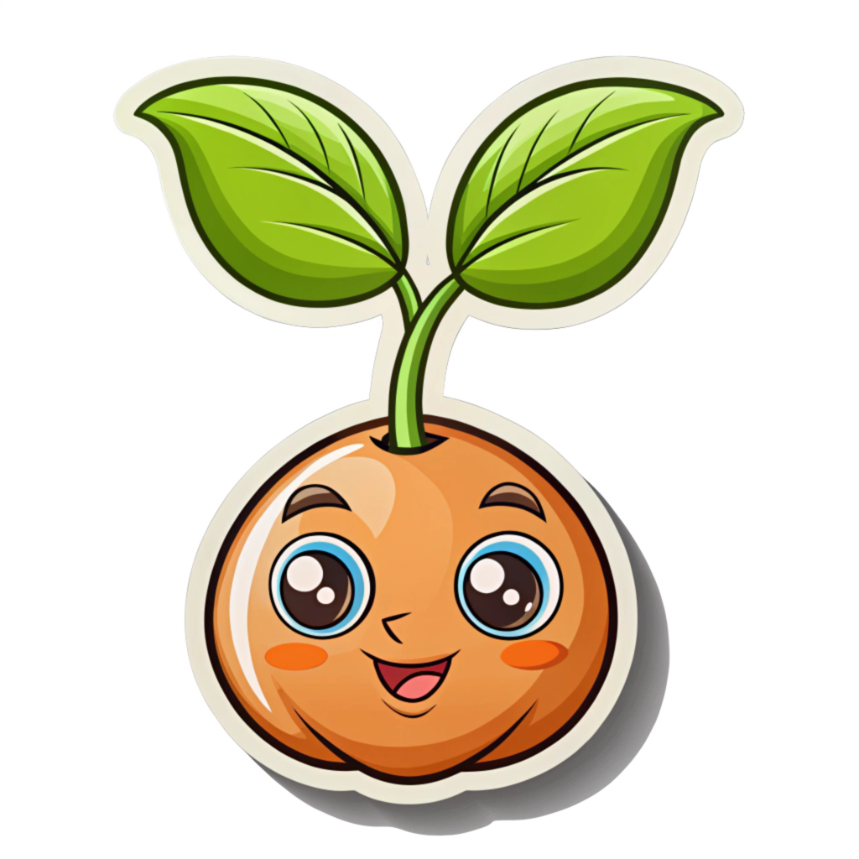

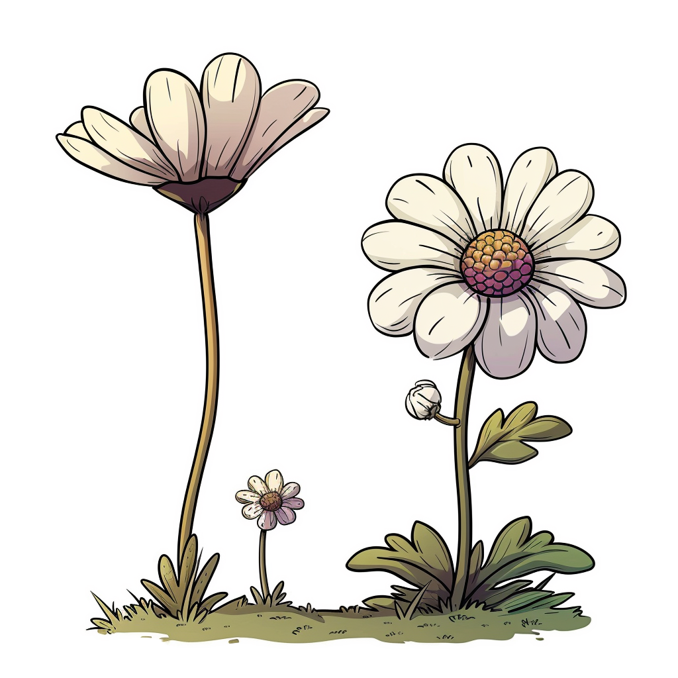


Фи-ви-ви - немає трави
Фа-фа–ва - летить сова
Фе-фе-фе - ми ідем в кафе.
Афа–афа–афа - маленька жирафа
Фа-ва-фа – це нова софа
Ві-ві-ві – у мене є ківі

